Slide 1
ИСТОРИЈА 9. РАЗРЕД
НАСТАВНИК: МРДЕЉА РОНДОВИЋ
ОШ „ДЕСАНКА МАКСИМОВИЋ“ РИБНИК

Slide 2
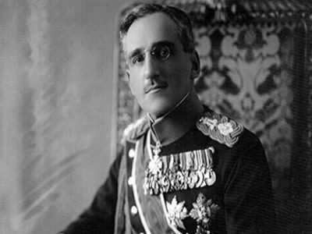
КРАЉЕВИНА СХС 1918 - 1928
ПОЛОЖАЈ, ПРОСТОР И ЉУДИ
ГЕОГРАФСКИ ПОЛОЖАЈ ЈЕ БИО ВЕОМА
НЕПОВОЉАН, ДОК ЈЕ У МИРУ БИО ЈАКО ПОВОЉАН.
СТАНОВНИЦИ ОВЕ ДРЖАВЕ СУ БИЛИ ВЕЋИНСКИ СРБИ,
ПОТОМ ХРВАТИ И СЛОВЕ
ПРИСУТНЕ СУ БИЛЕ И ДРУГЕ СКУПИНЕ НАРОДА.

Slide 3
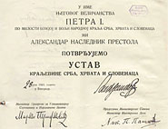
ПРВИ УСТАВ 1918 – 1921 Међународно признање Краљевине СХС постигнуто је на Версајској конференцији. Први избори за Уставотворну скупштину одржани су 1920. године пошто је уведено опште право гласа. Највећи број посланика на изборима су освојиле сљедеће странке: Југосовенска демократска (92) Народна радикална (91) Хрватска републиканска (50) Комунистичка партија Југославије (51) Словенска људска странка Југословенска мусиманска организација

Slide 4
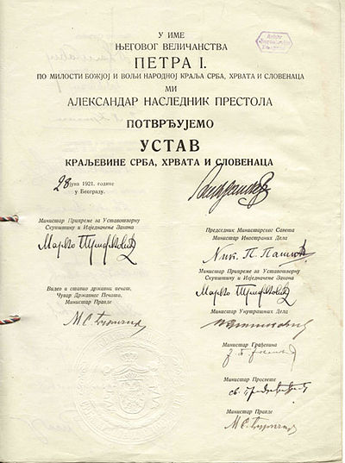
ВИДОВДАНСКИ УСТАВ
Скупштина је тијесном већином усвојила Устав 28. јуна, на Видовдан, 1921. године.
назван Видовдански устав.
Краљ је имао овлашћења да распушта и
сазива скупштину, те да именује
предсједника владе.
Био је врховни командант војске.
ПАРЛАМЕНТАРИЗАМ ЈЕ БИО ОГРАНИЧЕН
ВЕЛИКИМ УСТАВНИМ ОВАШЋЕЊИМА
ВЛАДАРА.

Slide 5
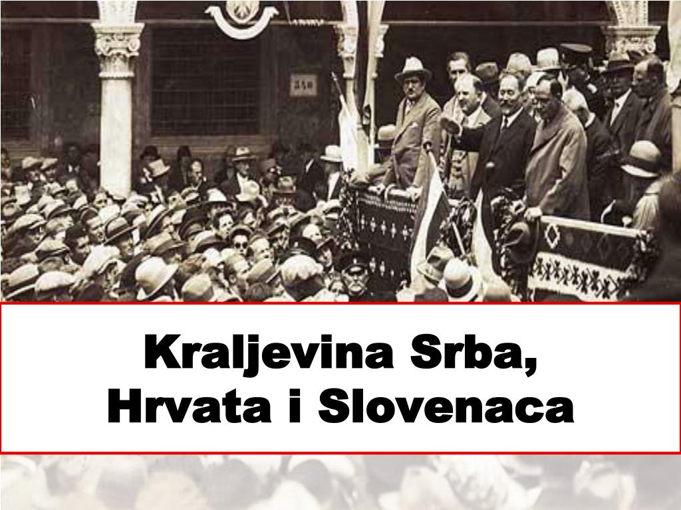
КРИЗА ПАРЛАМЕНТАРИЗМА
Хрватска сељачка странка је тражила да се Краљевина СХС претвори у федерацију, у којој би Хрватска била засебна федерална јединица.
Комунистичка партија Југославије
заступала је интересе радничке класе
и идеје насилног рушења капитализма.
Долази до забране рада КПЈ.
Пуниша Рачић је убио Стјепана Радића.
Убиство Радића је још више уздрмало положај Краљевине СХС.

Slide 6
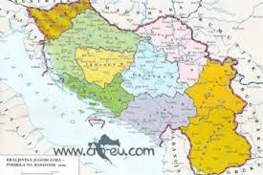
СПОЉНА ПОЛИТИКА Већина земаља са којима се граничила Краљевина СХС биле су непријатељски распоожене, осим Грчке и Румуније. Бугарска је подржавала ВМРО. Француска и Енглеска су подржавале стварање Краљевине СХС видећи у њој брану ширења њемачког и руског утицаја на Балкану.

Slide 7
Спољна политика
Да би се спријечило обнављање Хабзбуршке монархије и измјене мировних уговора са Румунијом и Чехословачком је створена Мала Антанта 1920 - 1921. године.

Slide 8
ЗАДАТАК ОДГОВОРИ НА ПИТАЊА ИЗ УЏБЕНИК НА 90. СТРАНИ.

